Slide 1
Размещение объектов общественного назначения и планировка их участков
ПРОЕКТИРОВАНИЕ
ПЛОЩАДЕЙ

Slide 2
1. Виды и размеры площадей населенных пунктов

Slide 3
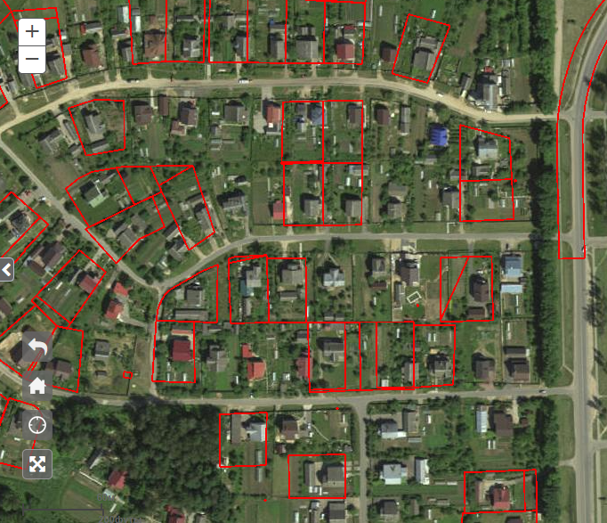
Площадью в на­селенном месте называется расширенное уличное пространство, предназначенное для специальных целей. По назначению площади можно разделить на четыре основные группы:
1) общественные,
2) транспортные;
З) разгрузочные,
4) торговые.

Slide 4
Общественные площади —это наиболее парадные части населенных пунктов, они устраиваются в местах расположения главных общественных зданий и используются для проведения де­монстраций, митингов и других народных собраний.
Транспорт­ные площади служат для лучшей организации движения в ме­стах пересечения магистралей.
Разгрузочные площади устраиваются для облегчения быстрой разгрузки транспорта, скап­ливающегося перед вокзалами и пристанями, перед театром, клубом, стадионом, входом в парк и т.п.
Торговые площади служат для устройства рынков, базаров, ярмарок и т. д., а также бывают площади перед торговыми зданиями.

Slide 5
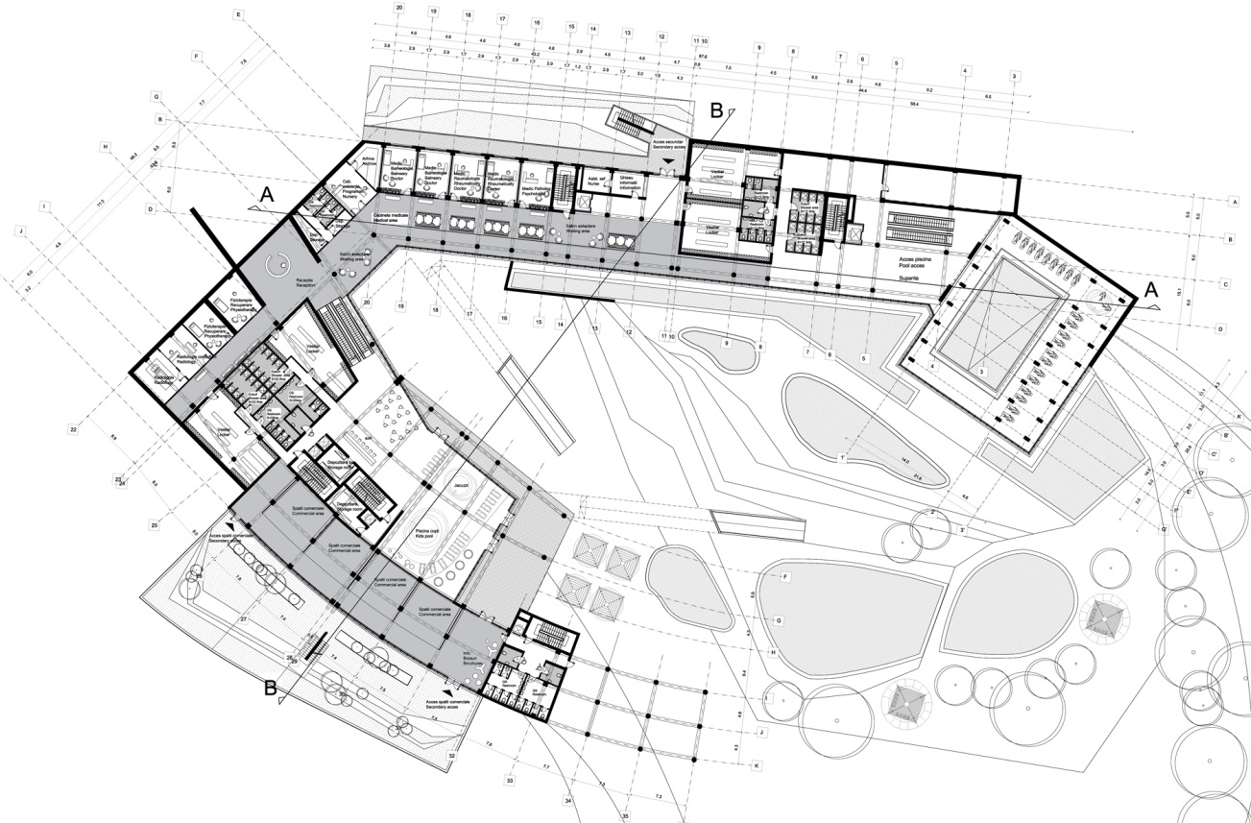
В практике проектирования и строительства в сельских насе­ленных местах принято устраивать одну площадь, выполняющую преимущественно общественные функции.
В крупных населенных местах может быть создано несколько общественных центров, один из которых является главным, а остальные композиционно подчинены ему.

Slide 6
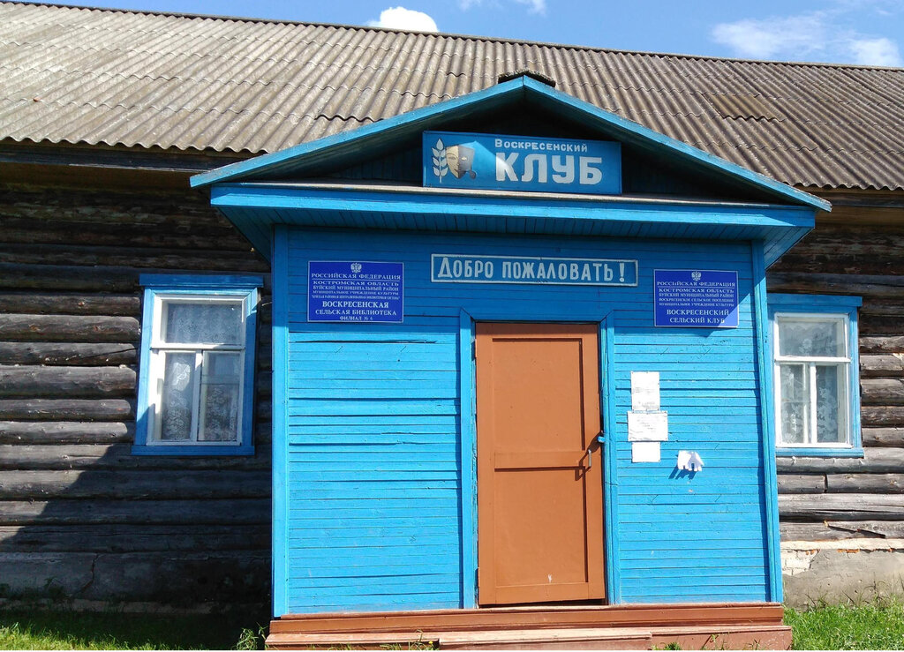
Пространство площади оформляется окаймляющими ее зданиями. Как правило, это здания общественного назначения: админи­стративное, клуб, торговый центр и др. Объемы этих зданий в сель­ских населенных местах относительно небольшие, высота их 1—2 этажа. Поэтому и размеры площади бывают небольшими, иначе площадь потеряет важное для нее качество—замкнутость прост­ранства.

Slide 7
Проектирование площадей большей величины в сельских насе­ленных местах не оправдывается ни утилитарными, ни архитек­турными соображениями. Так, например, при использовании пло­щади для митингов и других народных собраний ее территория размером 0,1 га достаточна для свободного размещения 1000 че­ловек, а с учетом десятиметровой полосы отступа от окружающих площадь зданий — 0,3—0,4 га.

Slide 8
Архитектурная выразительность площади в значительной мере зависит от соотношения высоты окружающей ее застройки и длины (или ширины) площади. В ряде площадей городов это соотноше­ние не выходит за пределы 1:6. Такое же соотношение можно ре­комендовать, и для площадей сельских населенных мест. Если окружающие площадь общественные здания имеют высоту 10— 11 м, ее линейные размеры будут соответственно 60 и 66 м, а об­щая величина (при квадратной форме плана)—0,36 и 0,44 га.

Slide 9
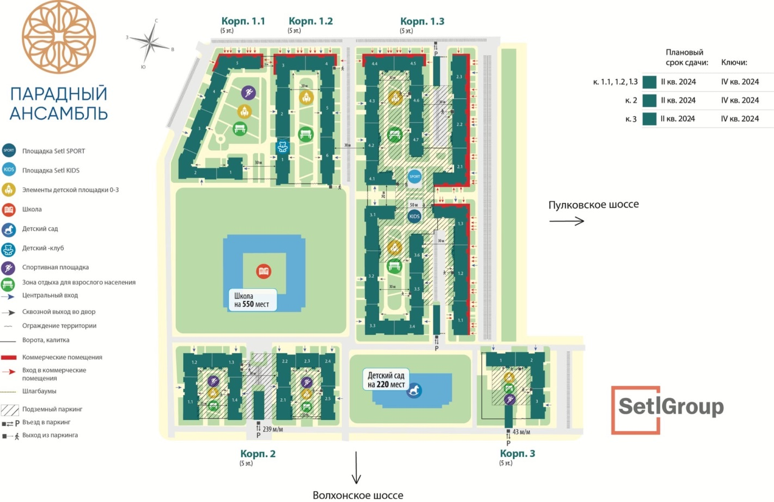
Увеличение размеров площади приведет к нарушению ее про­странственной целостности и единства ансамбля застройки. Если по каким-либо причинам приходится проектировать крупную по размерам площадь, то для сохранения единства ансамбля застрой­ки в него следует включать дополнительные объекты, размещае­мые на территории площади как связующие элементы застройки. Это обычно малые архитектурные формы: колонны, обелиски, па­мятники, фонтаны, скверы и т.п. В этом случае соотношение 1:6 выдерживается между высотой зданий и расстояниями до этих связующих объектов.

Slide 10
2.Образование и формы площадей

Slide 11
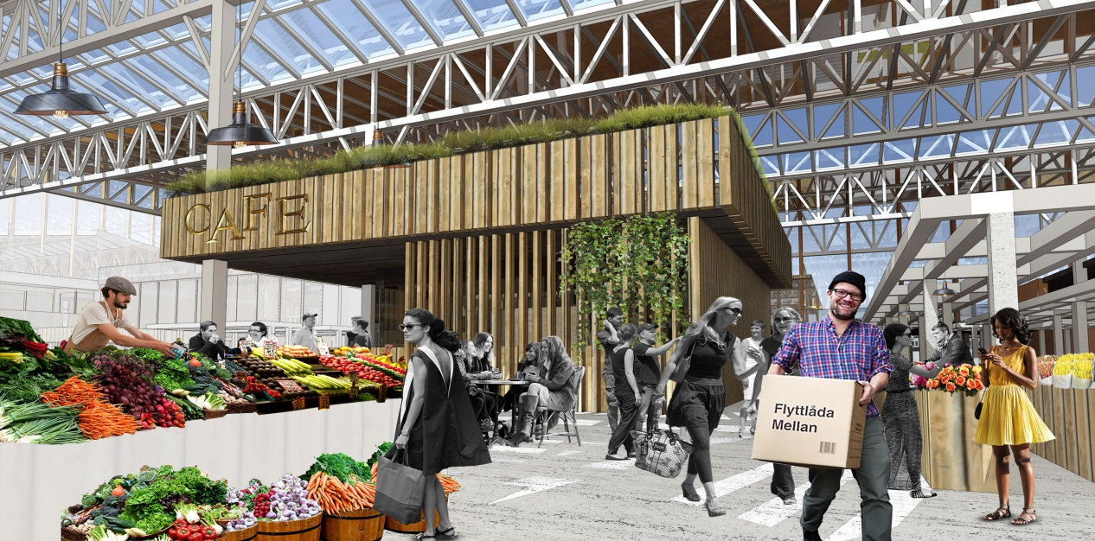
Площади населенных мест организуются или в пересечениях улиц за счет застройки территорий угловых частей кварталов, или на отрезках улиц путем их расширения в одну или обе стороны также, за счет территорий примыкающих к ним кварталов. Бывают площади, занимающие целый квартал и окруженные улицами,—это преимущественно рыночные площади.

Slide 12
Форма плана площади, ее размеры, положение по отношению к примыкающим улицам решаются комплексно и одновременно с размещением на площади зданий, зеленых насаждений, других компонентов ее архитектурно-пространственного содержания, а также в тесной связи с планировкой населенного места в целом.

Slide 13
Проектированию площадей общественных центров надо уделить особое внимание, так как они являются центрами композиции на­селенных мест. Эти площади должны быть архитектурно вырази­тельными, парадными, запоминающимися.
Форма плана площади, ее размеры, положение по отношению к примыкающим улицам решаются комплексно и одновременно с размещением на площади зданий, зеленых насаждений, других компонентов ее архитектурно-пространственного содержания, а также в тесной связи с планировкой населенного места в целом.

